Slide 1





Manajemen
Data Informasi
Dibuat oleh
Mohammad Farid Hendianto
2200018401

Slide 2







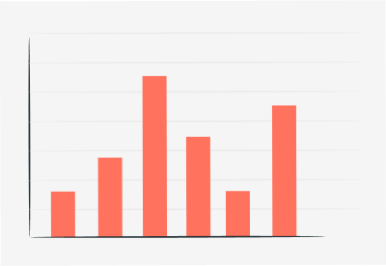


Siklus Data

Slide 3





Pengertian Siklus data
Siklus yang menelusuri riwayat basis data dalam sistem informasi.
Menggabungkan langkah-langkah yang diperlukan dalam pengem­bangan basis data, dimulai dari analisis kebutuhan dan diakhiri dengan pemantauan dan modifikasi.
Tidak pernah berakhir karena pemantauan, modifikasi, dan pemeliharaan merupakan bagian dari siklus, dan aktivitas ini terus berlanjut selama basis data tersebut hidup dan digunakan.

Slide 4

Aktivitas Fase Siklus Hidup berdasarkan 3 Teoriwan
Aktivitas | Teorey et al. (2011) | Hoffer et al. (2019) | Coronel et al. (2019)
Analisis kebutuhan data | Analisis kebutuhan | Perencanaan | Studi awal
Pemodelan data konseptual | Desain logis | Analisis | Desain
Desain logis |  | Desain
Desain fisik | Desain Fisik
Implementasi | Implementasi | Implementasi | Implementasi
Pengujian |  |  | Pengujian
Operasi |  | Pemeliharaan | Operasi
Pemeliharaan |  |  | Pemeliharaan

Slide 5
Analisis Kebutuhan
Desain Fisik
Implementasi
Desain Logis
Teorey et al.
(2011)

Slide 6

Teorey et al. (2011)
Analisis Kebutuhan
Interview produsen dan pengguna data.
Desain Logis
Buat model data konseptual.
Transformasi model data konseptual ke table relasional.
Desain Fisik
Pilih indeks (metode akses), partisi dan cluster data.
Implementasi
Spesifikasi kebutuhan data.
Integrasi view.
Normalisasi Tabel
Buat dan perbarui basis data.
Operasi dan pantau.
Modifikasi Ketika kebutuhan berubah.

Slide 7
Perencanaan
Analisis
Desain
Implementasi
Pemeliharaan
Hoffer et al.
(2019)

Slide 8
Hoffer et al. (2019)
Pemodelan perusahaan
Analisis pemrosesan data.
Analisis fungsi bisnis dan kebutuhan basis datanya.
Pemodelan data konseptual
Buat model data konseptual awal: entitas, relationship.
Bandingkan model data konseptual awal dengan model data perusahaan.
Kembangkan model data konseptual terinci; atribut, aturan bisnis.
Desain data logis
Transformasi model data konseptual ke relasi
Normalisasi
Pastikan kebutuhan informasi yang berkembang terpenuhi
Desain data fisik
Tentukan organisasi fisik record dan file serta penggunaan indeks
Implementasi data
Buat dan uji basis data.
Pemeliharaan data
Lengkapi dokumentasi basis data dan materi pelatihan.
Muat dan konversi data dari sistem sebelumnya
Tambah, hapus, ubah struktur basis data untuk:
Memperbaiki kesalahan.
Meningkatkan kinerja.
Pulihkan data bila terkontaminasi
Memenuhi perubahan kondisi bisnis.

Slide 9
Studi Awal
Desain
Implementasi
Pemeliharaan
Pengujian
Operasi
Coronel et al. (2019)

Slide 10
Coronel et al. (2019)
Studi Awal
Desain
Analisis situasi perusahaan
Implementasi
Buat desain konseptual.
Pengujian
Install Database Management System.
Operasi
Uji data.
Pemeliharaan
Menghasilkan informasi yang diperlukan
Definisikan masalah dan kendala.
Tentukan ruang lingkup dan batasannya.
Pilih Database Management System.
Buat desain logis
Buat desain fisik.
Buat data.
Muat atau konversi data.
Sempurnakan data.
Evaluasi data dan program aplikasinya.
Kenali perubahan.
Lakukan peningkatan.

Slide 11










Siklus Informasi

Slide 12

Siklus Informasi

Slide 13


Siklus Informasi
Siklus Informasi
Data yang diolah melalui model menjadi informasi, penerima kemudian menerima informasi tersebut.
Membuat suatu keputusan dan melakukan tindakan, untuk menghasilkan suatu tindakan yang lain yang akan membuat sejumlah data kembali.
Data tersebut akan didapati sebagai input, diproses kembali lewat suatu model dan seterusnyaa membentuk suatu siklus.
G. Farell, dkk; 2018: 56

Slide 14

Menggunakan
Mendapatkan
Menejermahkan
Siklus Informasi
Memproses
Menyajikan
Menganalisis

Slide 15
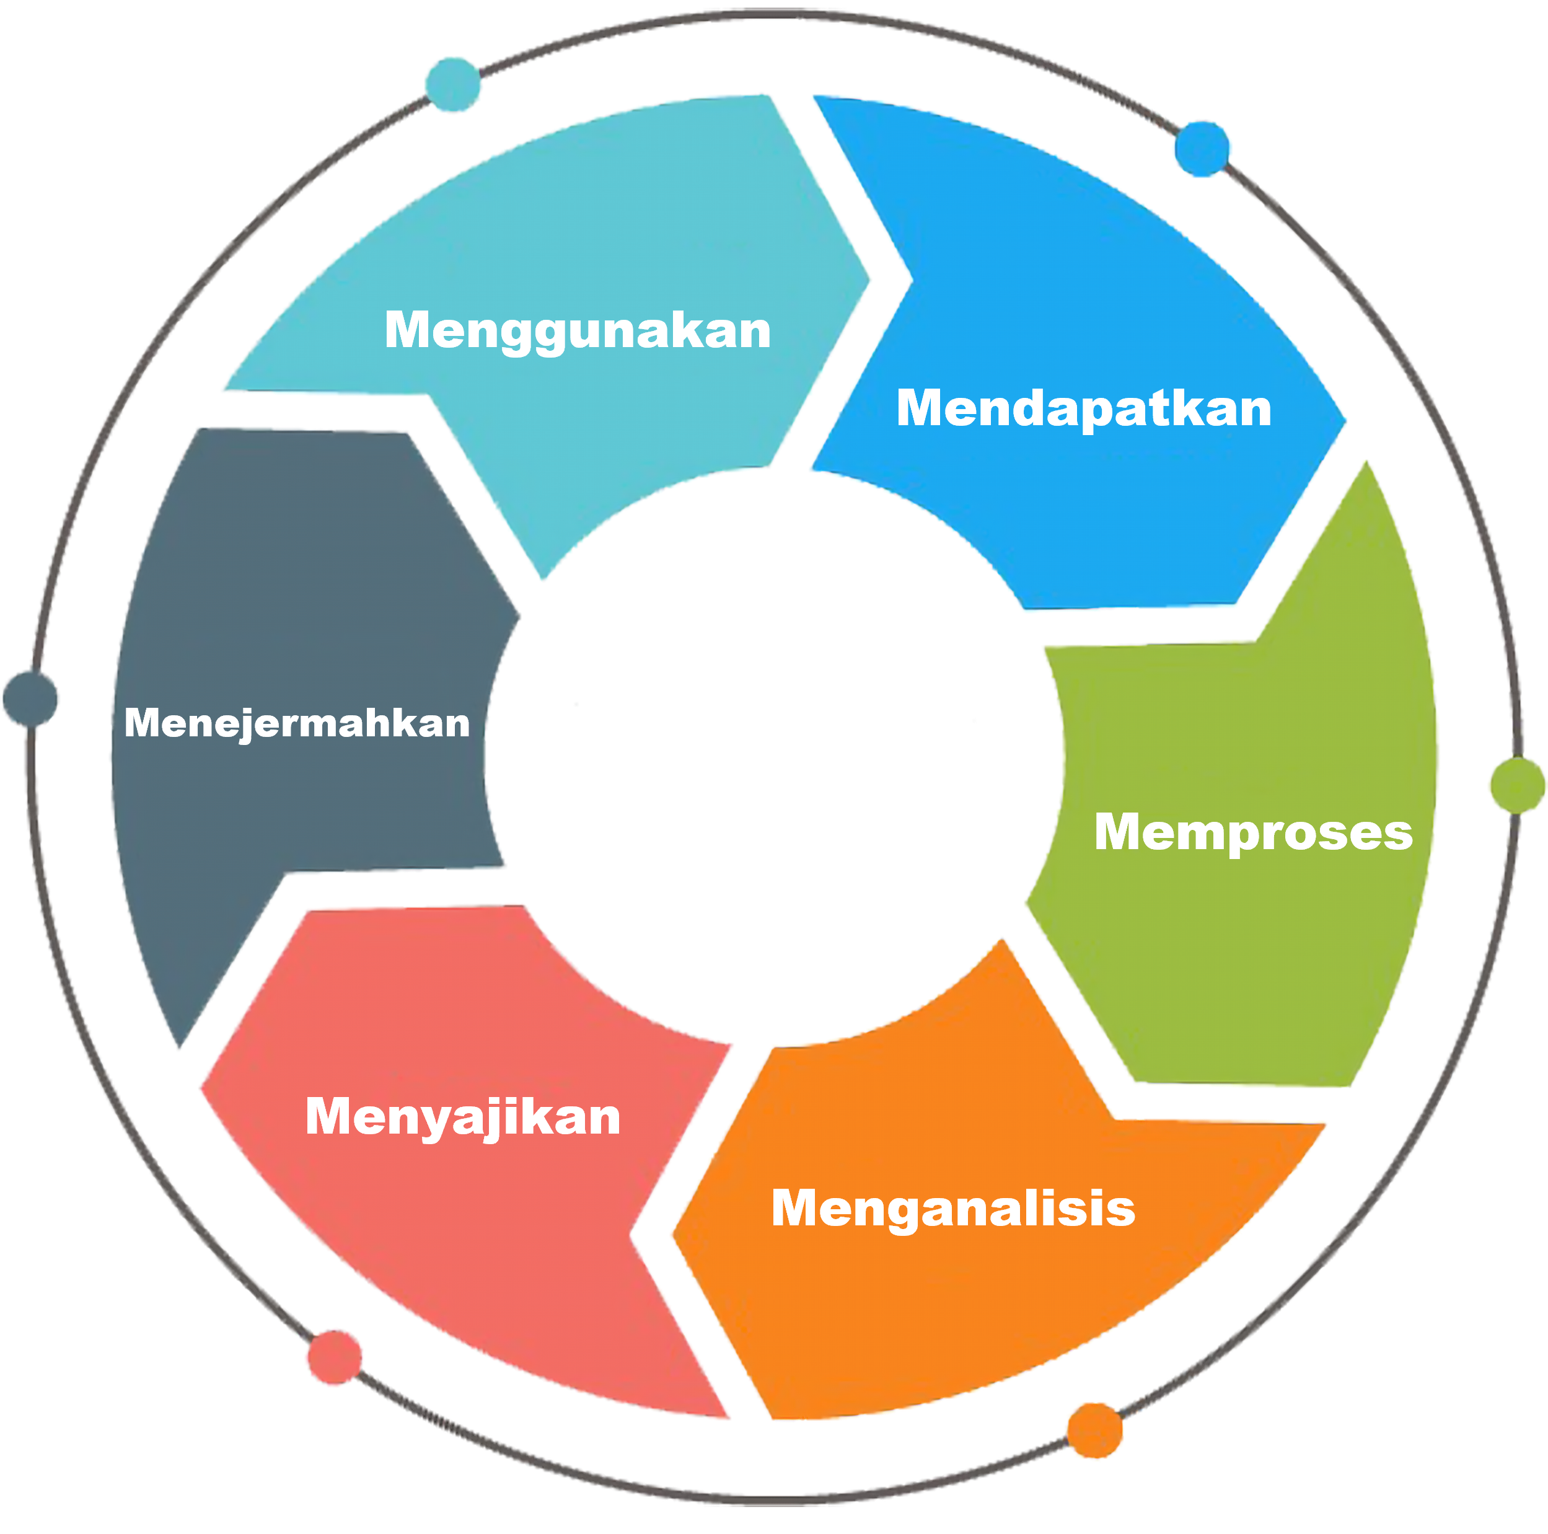
Siklus Informasi

Slide 16

Kumpulan Data Penting
Definisi
Peralatan

Slide 17








Kumpulan Data Penting
Definisi
Peralatan
Input Data
Output
Informasi
Proses
Model
Data ditangkap
Penerima
Basis Data
Hasil Tindakan
Tindakan Keputusan

Slide 18

Kualitas
Laporan
Populasi Target

Slide 19

Kualitas
Laporan
Populasi Target
Penilaian Diri
Indikator
Tujuan

Slide 20

Tabel
Grafik
Mind-Mapping
Populasi

Slide 21

Membandingkan
Mengurutkan
Epidemiological Thinking

Slide 23
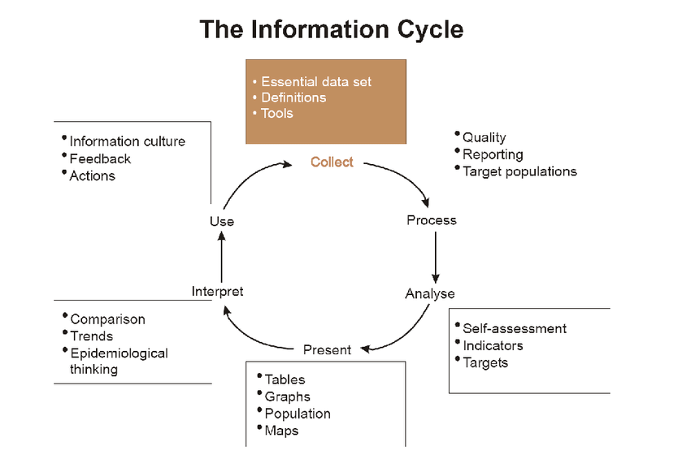

Slide 26











Data yang didapatkan dari Perpustakaan

Slide 27










Data Daftar Buku Perpustakaan
Data Peminjaman Buku
Data Donasi Buku Perpustakaan

Slide 28
NO | JUDUL | PENGARANG | PENERBIT | TAHUN TERBIT | ISBN | Jumlah
1 | Akuntansi Pengantar 1 | Supardi | Gava Media | 2009 | 978-979-107-882-5 | 2
2 | Aplikasi Klinis Induk Ovulasi & Stimulasi Ovarium | Samsulhadi | Sagung Seto | 2013 | 978-979-328-876-5 | 4
3 | Aplikasi Praktis Asuhan Keperawatan Keluarga | Komang Ayu Heni | Sagung Seto | 2012 | 978-602-867-404-1 | 4
4 | A-Z Psikologi : Berbagai kumpulan topik Psikologi | Zainul Anwar | Andi Offset | 2012 | 978-979-293-215-7 | 2
5 | Bangsa gagal ; Mencari identitas kebangsaan | Nasruddin Anshoriy | LKiS | 2008 | 978-979-128-365-6 | 2
6 | Biografi Gus Dur ; The Authorized Biography of KH. Abdurrahman Wahid (Soft Cover) | Greg Barton | LKiS | 2011 | 978-979-338-125-1 | 2
7 | Buku Ajar Tumbuh Kembang Remaja & Permasalahanya | Soetjiningsih | Sagung Seto | 2004 | 979-328-808-6 | 6
8 | Cedera Kepala | M. Z. Arifin | Sagung Seto | 2013 | 978-602-867-497-3 | 2
9 | Dasar Dasar Uroginekologi | Pribakti B | Sagung Seto | 2011 | 978-602-867-451-5 | 2
10 | Etnografi Pengobatan; Praktik Budaya peramuan & sugesti komunitas adat Tau Taa Vana | Alie Humaedi | LKiS | 2016 | 978-602-728-136-3 | 2
11 | Hantu Digoel; Politik Pengamanan Politik Zaman Kolonial | Takashi Shiraishi | LKiS | 2001 | 979-896-678-3 | 6

Slide 29


Informasi yang Didapatkan
Di perpustakaan UAD, terdapat 2 buku “Akuntansi Pengantar 1” karya Supardi yang diterbitkan oleh Gava Media tahun 2009 dengan nomor ISBN 978-979-107-882-5.
Di perpustakaan UAD, terdapat 4 buku “Aplikasi Klinis Induk Ovulasi & Stimulasi Ovarium” karya Samsulhadi yang diterbitkan oleh Sagung Seto tahun 2013 dengan nomor ISBN 978-979-328-876-5.
Di perpustakaan UAD, terdapat 2 buku “Dasar Dasar Uroginekologi” karya Pribakti B yang diterbitkan oleh Sagung Seto tahun 2013 dengan nomor ISBN 978-602-867-451-5.

Slide 31

Informasi yang didapatkan
Hari Sabtu, mengalami kehilangan 5 buku “Aqidah Islam”.
1 Oktobor 2022, “Kuliah Ulumul Hadist” merupakan buku terbanyak yang sedang dipinjam.
Tidak ada yang meminjam buku “Aqidah Islam” pada hari Sabtu.
“Tahsinul Qur’an” merupakan buku terbanyak yang sedang tersedia di perpustakaan.

Slide 32












Data Pengunjung Perpustakaan
Data Pengurus Perpustakaan
Data Layanan Perpustakaan
Data Jadwal Buka Perpustkaan

Slide 33




WAKTU LAYANAN PERPUSTAKAAN
Senin-kamis: 08.00-17.00 WIB
Jum’at: 08.00-11.00 WIB
Sabtu: 08.00-16.00 WIB

Slide 35


